Slide 1
Chủ đề 1 – Tự chăm sóc bản thân
Bài 4
Em giữ trang phục gọn gàng, sạch sẽ
Ban biên tập AES

Slide 3
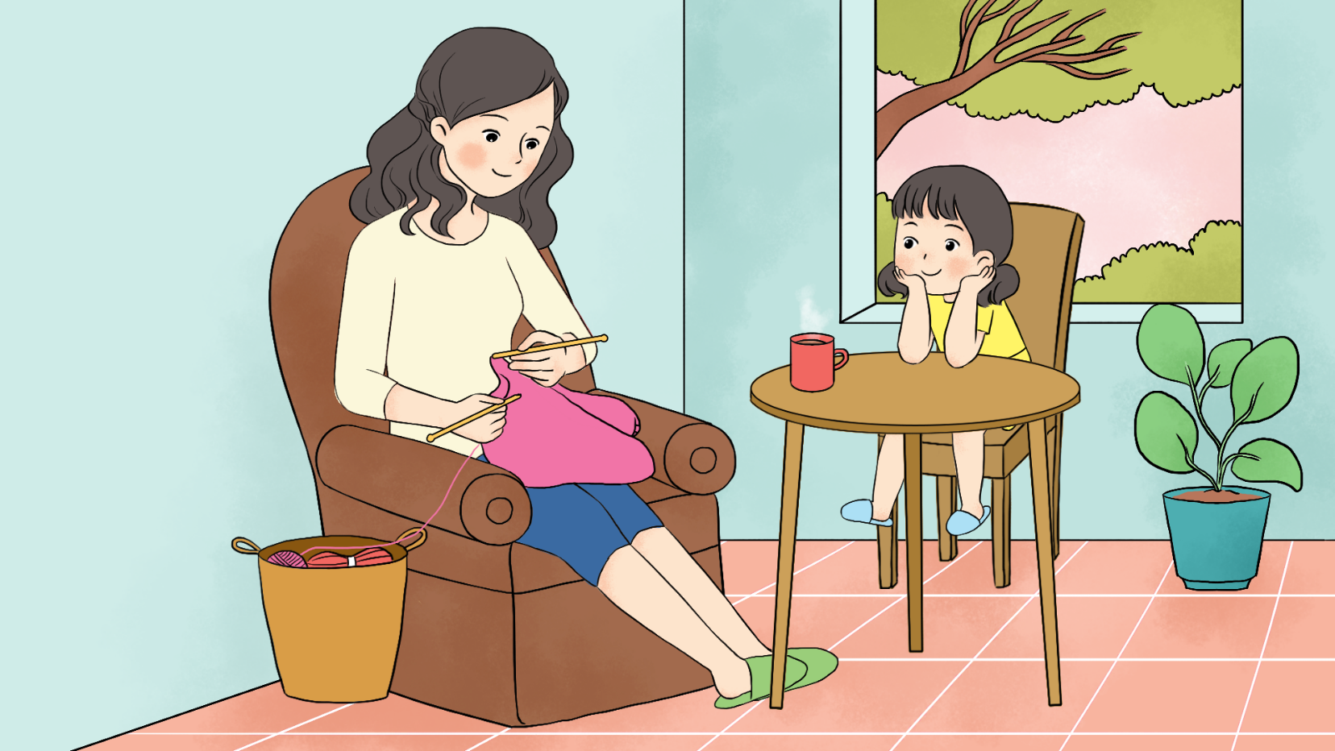

Slide 4
Theo em, bạn nhỏ cần làm gì để giữ gìn chiếc áo mùa đông mà
mẹ đan tặng?

Slide 6
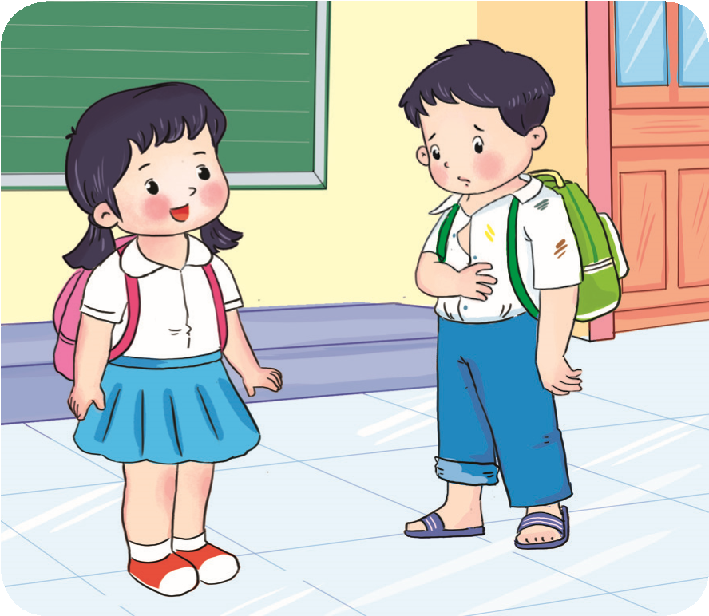
Vì sao em cần giữ trang phục gọn gàng, sạch sẽ?

Slide 7
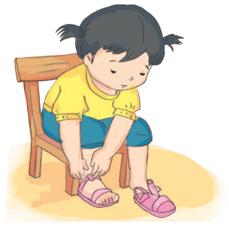
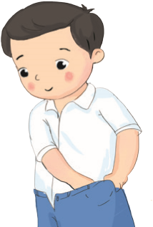
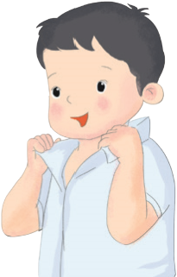
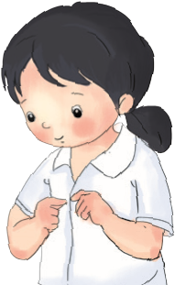
Em mặc và giữ trang phục gọn gàng, sạch sẽ như thế nào?

Slide 8
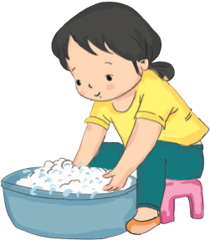
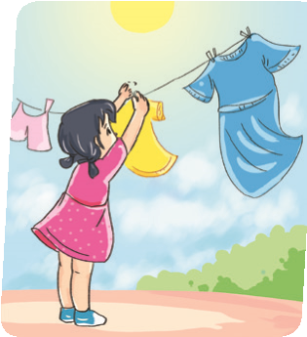
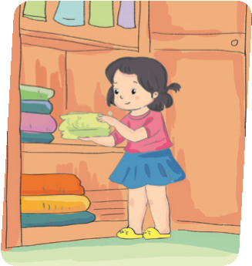
Em mặc và giữ trang phục gọn gàng, sạch sẽ như thế nào?

Slide 11
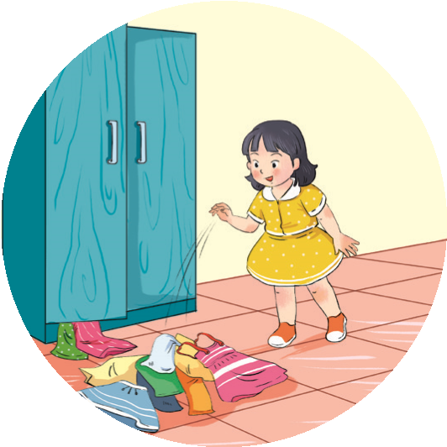
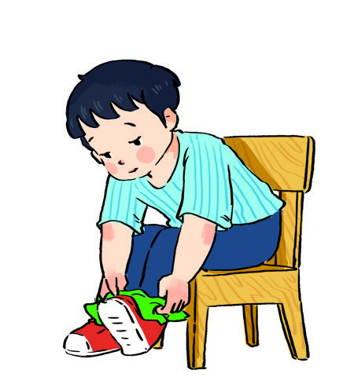
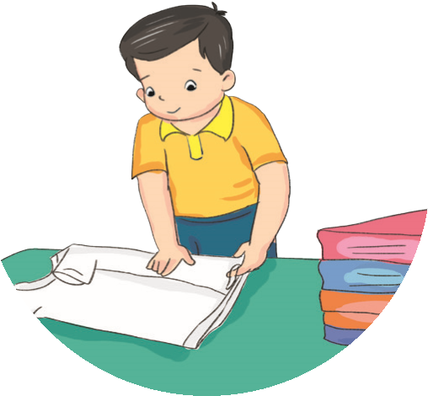
Bạn nào dưới đây đã biết giữ trang phục gọn gàng, sạch sẽ? Vì sao?
1
2
3

Slide 12
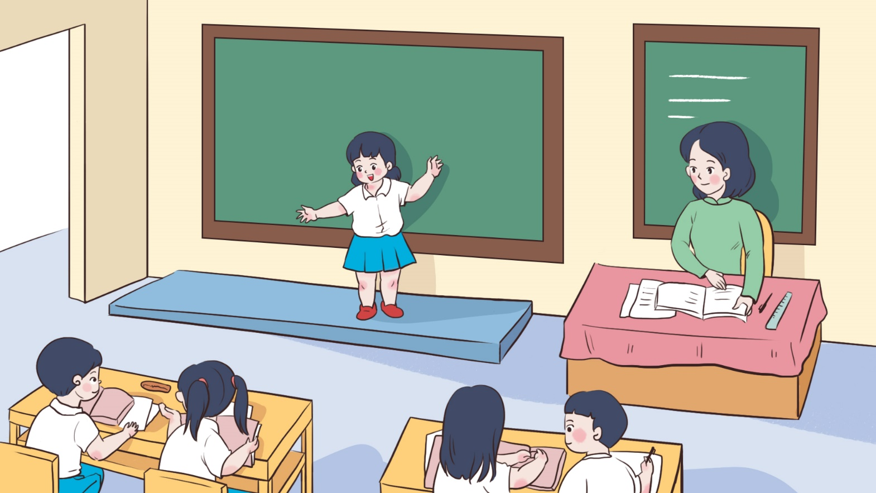
Em hãy chia sẻ với các bạn cách giữ trang phục của em.

Slide 14
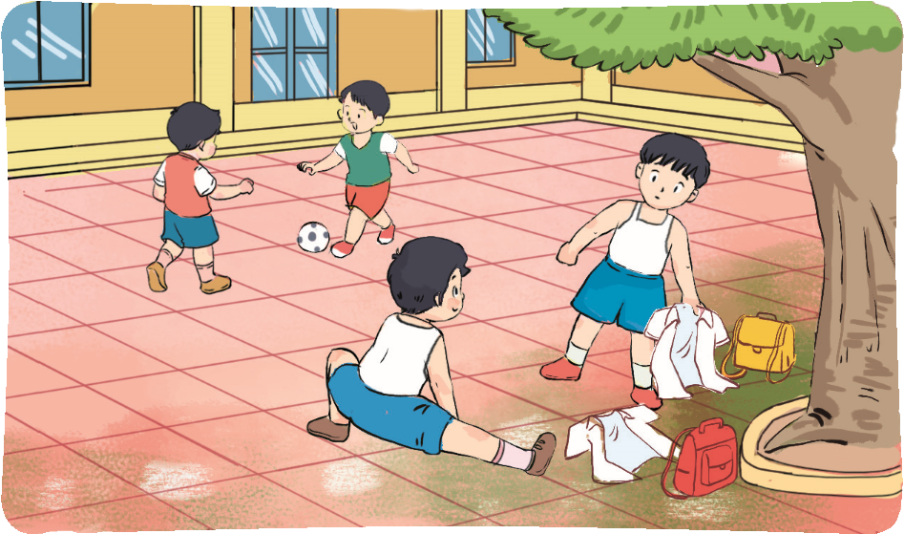
Em hãy đưa ra lời khuyên cho bạn.
Tan học, Tuấn và Minh thường cởi áo vứt ngay xuống sân trường để đá bóng cùng các bạn.

Slide 15
Giữ gìn trang phục gọn gàng
Thơm tho, sạch sẽ em càng đáng yêu.

